Slide 1
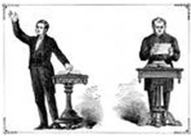
ТЕМА 3. СУДЕБНАЯ РЕЧЬ – ЖАНР ОРАТОРСКОГО ИСКУССТВА
1. Из истории судебного красноречия.
2. Назначение судебной речи. Цель и предмет судебных речей.
3. Отличительные черты судебной речи.
4. Диалогизированный монолог.
5. Этика судебного оратора.

Slide 2
1. Из истории судебного красноречия
СУДЕБНОЕ КРАСНОРЕЧИЕ В ДРЕВНЕЙ ГРЕЦИИ
Логографы
Воздействие на чувства
Элементы судебной речи: вступление, описание, доказательство, эпилог
Горгий, Лисий, Исократ, Демосфен

Slide 3
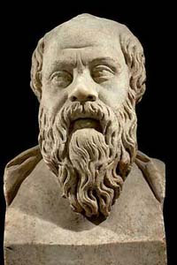
Горгий
представлял софистское направление
политические памфлеты, призывавшие к борьбе против тиранов
Логограф
Речи изобиловали метафорами, сравнениями, антитезами, предложениями с одинаковыми окончаниями.
Разделение речи на равные части, противопоставленные по смыслу, симметрично построенные фразы с рифмой в конце известны как горгиевы фигуры

Slide 4
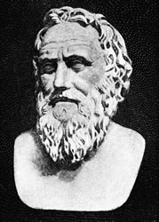
Лисий
Логограф
выдающийся судебный оратор, написавший более 200 речей
главное внимание он уделял убедительному изложению обстоятельств дела, образному рассказу
заложил основы композиции судебной речи.

Slide 5
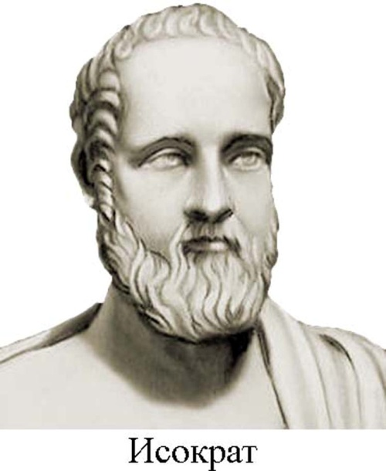
Исократ
Представитель пышного, торжественного красноречия
Ученик Горгия
не выступал публично, а писал тексты судебных речей и обучал ораторскому искусству
создатель «периодической речи». Он впервые стал писать большими периодами, легкими по конструкции
В его школе была разработана композиция ораторского произведения:
1) введение, цель которого - привлечь внимание и вызвать благожелательность слушателей;
2) убедительное изложение предмета выступления;
3) опровержение доводов противника и аргументация своих собственных;
4) заключение, подводящее итог всему сказанному

Slide 6
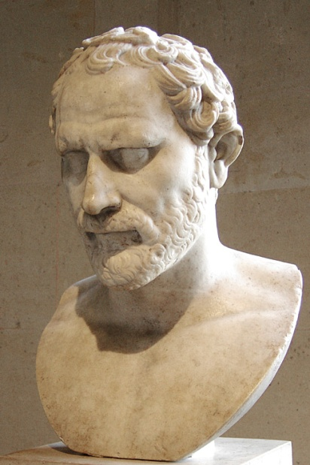
Демосфен
защита интересов эллинов
был косноязычен, имел слабый голос, короткое дыхание, привычку подергивать плечом и пр. Настойчивостью и энергией он победил все эти недостатки
Речи Демосфена называют «зеркалом характера», подчеркивая их непосредственную связь с воззрениями автора, в противовес софистике.

Slide 7
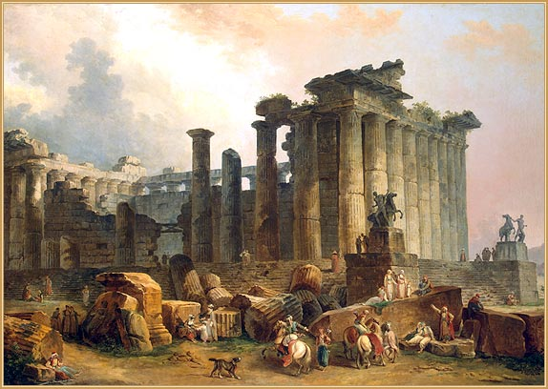
Судебное красноречие в Древнем Риме
Марк Порций Катон Старший, Гай Папирий Карбон, Гальба, Марк Антоний, Квинт Гортензий Гортал,
Марк Туллий Цицерон
Расцвет судебного красноречия совпадает с последним периодом Республики
Развитию во многом содействовали блестящие образцы греческого ораторского искусства
Противостояние рабов и рабовладельцев, патрициев и плебеев наложило яркий отпечаток на римское ораторское искусство
Судебная речь делилась на пять частей:
1) вступление; 2) изложение обстоятельств дела; 3) приведение доводов в пользу своей точки зрения; 4) опровержение доводов противника; 5) заключение

Slide 8
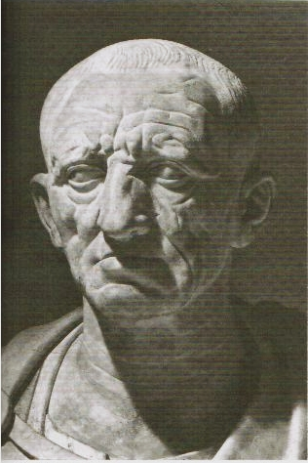
Римские ораторы
Марк Порций Катон Старший
Историк и агроном, полководец и государственный деятель, родоначальник латинского красноречия
Обвинитель в судах
Основные качества его речей - это точность, краткость и стилистическое изящество

Slide 9
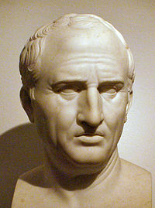
Цицерон
«Есть два искусства, которые могут возвести человека на самую высокую ступень почета: одно - это искусство хорошего полководца, другое - искусство хорошего оратора»
106-43 гг. до н. э.
знаменитый оратор, писатель, поэт, философ, политический деятель Древнего Рима
Наиболее важными условиями успеха считал убежденность самого оратора и стремление убедить суд, а решающим фактором в выступлении оратора - знание.
Если говорящий плохо знает дело, то никогда не сможет убедить слушателей, каким бы искусством ни обладал
сохранилось 58 судебных и политических речей Цицерона
самые известные трактаты по риторике:
«Об ораторе»,
«Брут, или О знаменитых ораторах»,
«Оратор»,
«О наилучшем роде ораторов».

Slide 10
Цицерон
разработал композицию судебной речи, которая обеспечивала максимально легкое усвоение материала
Речь состояла из шести частей:
1-я часть - вступление, которое должно вызвать симпатии к оратору, сосредоточить внимание слушателей, подготовить их к тому решению, которое предложит оратор;
2-я часть (Partitio) - план выступления, в котором он ясно указывал основные положения защиты и выдвигал тезис;
3-я часть (Narratio) - рассказ о том, как произошло преступление.
Самой главной частью речи Цицерон считал 4-ю - доказательства (Probatio). Для доказательства оратор привлекал факты двоякого рода: одни из них должны действовать на ум слушателей (argumentum); другие - воздействовать на чувства, что особенно важно в конце речи.
Затем шла 5-я часть (Repetitio) - повторение решающих доводов, чтобы они лучше запечатлелись в сознании суда.
И заканчивалась речь подведением итогов (Peroratio).

Slide 11
2. Назначение судебной речи. Цель и предмет судебных речей
Судебное ораторское искусство
комплекс знаний и умений юриста по подготовке и применению судебной речи сообразно требованиям процессуального законодательства;
Судебная речь
публичная речь,
Судебный процесс
разбирательство судом определенного, конкретного дела, исследование всех материалов, связанных с ним.
обращенная к суду и всем участвующим и присутствующим при рассмотрении уголовного или гражданского дела,
произнесенная в судебном заседании,
представляющая собой изложение выводов оратора по данному делу и его возражения другим ораторам
умение построить аргументированное рассуждение, формирующее научно-правовые убеждения;
умение воздействовать на правосознание людей
Назначение - защита прав и законных интересов граждан и организаций; защита личности от незаконного и необоснованного обвинения, осуждения, ограничения ее прав и свобод.
Конечная цель - принять законное и обоснованное решение.

Slide 12
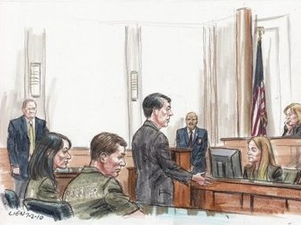
Судебные прения
публичный спор (полемика) об обстоятельствах одного и того же дела с точки зрения обвинения и защиты
Определяются:
позиция по данному делу обвинения и защиты в уголовном процессе, позиция представителей истца и ответчика в гражданском процессе;
выводы, к которым стороны пришли в результате судебного следствия

Slide 13
Назначение и функции судебной речи
активизация мыслительной деятельности судей
по анализу и синтезу
всех воспринятых в ходе судебного следствия
фактов
помощь в выявлении спорных,
противоречивых фактов
правильное определение
круга вопросов,
которые необходимо будет разрешить
в совещательной комнате
установление обстоятельств, подлежащих доказыванию,
содействие формированию убеждения судей
Основная функция - воздействие

Slide 14
Назначение и функции судебной речи
Основная задача прокурора - защита общества, частных и публичных интересов
от двух одинаковых опасностей –
безнаказанности преступления и осуждения невиновного человека
Основная задача адвоката - защита прав и законных интересов клиента:
- доказать выдвигаемый им тезис (о невиновности подзащитного, о недоказанности виновности, о меньшей степени виновности, чем вменяют органы предварительного расследования; о законности или незаконности сделки, требований истца и т.д.),
убедить суд в обоснованности, объективности, истинности своих суждений
А.Ф. Кони: «Судебное следствие развило перед вами существенные обстоятельства дела,
в наших судебных прениях мы постараемся разъяснить перед вами их значение и характер»

Slide 15
Цели судебной речи
Ближайшая
выяснение юридической истины, постановление справедливого, законного судебного решения
Конечная
содействие укреплению законности, пропаганда норм права

Slide 16
3. Отличительные черты судебной речи
сфера применения
официальная узкопрофессиональная речь, произносимая в суде;
предмет
деяние, за которое подсудимый привлекается к уголовной ответственности
правонарушение
материал
обстоятельства, связанные с конкретным происшествием, факты, доказательства
четко определенные участники, позиция которых определяется их процессуальным положением;
строгая процессуальная регламентированность.
объективность (точность)
недопустимы преувеличения и вымышленные эпизоды

Slide 17
3. Отличительные черты судебной речи
полемическая, убеждающая речь
Основная задача сторон в судебных прениях – это доказывание (прокурором) и опровержение (адвокатом) наличия в действиях подсудимого состава преступления, или доказывание меньшей степени виновности подсудимого, или обоснование его невиновности
оценочно-правовой характер
проводится объективный анализ всех фактов, раскрываются и оцениваются мотивы преступления, оцениваются действия подсудимого, дается юридическая квалификация этим действиям
четыре адресата
Главный адресат – суд;
монолог и диалогичность
Являясь монологом по форме, судебная речь составляет часть диалога, который ведется между прокурором и адвокатом на протяжении всего судебного следствия
процессуальный противник,
подсудимый
все присутствующие в зале суда граждане

Slide 19
4. Диалогизированный монолог
Монолог (от греч. monos - один + logos - слово, речь = речь одного) - развернутое высказывание одного лица.
Это организованная речь, которая требует определенного речевого воспитания и в которой ярко проявляется воздействие.
Характерные черты публичного монолога - преднамеренность воздействия на слушателей и замысел.

Slide 20
Монолог
доказательство виновности (невиновности) подсудимого, переквалификация преступления, установление смягчающих ответственность обстоятельств, обоснование недоказанности преступных действий подсудимого
Замысел - обусловливается особенностями конкретного уголовного дела.
языковые средства
Основную свою задачу я вижу в том, чтобы акцентировать ваше внимание на тех смягчающих обстоятельствах , которые имеются по делу моего подзащитного.
Как государственный обвинитель, я должен представить вам доказательства виновности Тищенко, убедить вас в обоснованности предъявленного ему обвинения.

Slide 21
Монолог
Судебная речь как монолог –
обращенность к адресату
с целью воздействовать на него,
наличие замысла,
предметно-смысловая исчерпанность,
самостоятельность
целенаправленность
композиционная организованность
развернутое, логичное изложение материалов дела
предметно-смысловая завершенность
доказательность, аргументированность

Slide 22
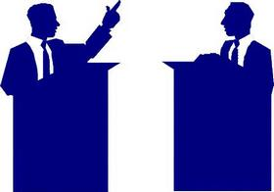
Признаки диалога в судебной речи
Проявляются:
исследование материалов дела с точки зрения обвинения и защиты, представителей истца и ответчика
заявление ходатайств
судебные прения
апелляция к суду
воспроизведение чужого мнения в целях доказывания
Вся судебная речь развертывается не как монолог, а как диалог с процессуальным противником.
Это обусловлено ее назначением.
Адвокат, полемизируя с прокурором, отвергает его точку зрения как неправильную или в чем-то соглашается с нею.

Slide 23
Средства диалогизации монолога
побуждение к действию
давайте обратимся к…,
направление внимания
обращаю ваше внимание,
обращение к суду
Я считаю, что суд правильно отнесется к показаниям моего подзащитного.
особо обращаю ваше внимание,
я подчеркиваю и др.
Я заявляю, что у обвинительной власти есть все основания утверждать…
Я полагаю, что вы, уважаемые судьи, должны отнестись критически…
Я, товарищи судьи, надеюсь, что вы безусловно учтете мнение…
Я прошу суд данный эпизод из дела исключить.
обратите внимание,
всмотритесь в…,
давайте возьмем,
вспомните, давайте вспомним,
подумайте и др.

Slide 24
Средства диалогизации монолога
объединение оратора и суда в процессе поиска истины
мы видим, мы знаем, мы помним, мы исследовали и т.д.
несобственно-прямая речь
«Обвиняемый говорит, что он в этот день до 6 часов сидел в мировом съезде, слушая суд и собираясь подать апелляцию»
прямая речь
«Думаю, вы согласитесь со мною: именно он предотвратил трагедию. Можно по-разному относиться к этому человеку, но я прошу вас не забывать то, о чем говорил свидетель в суде: «Если бы я отказался от заказа, она нашла бы другого исполнителя».
«Данилов показал, что никогда не знал Попова, никогда не бывал у Феллера, никакого перстня не закладывал…»

Slide 25
Средства диалогизации монолога
ссылки
на постановления пленумов Верховного Суда,
цитаты из художественных произведений
«Известный хирург в романе «Сердце и мысль» говорит так: В жизни / есть два крепких якоря -работа и дети. Работа должна быть творческой, а дети, чтобы приносили радость, их нужно воспитывать».
вопросо-ответные реплики
«В рыбных делах Мясниковым принадлежали только две трети; но разве им трудно было бы приобрести остальную треть от законных наследников Беляева? Кто эти наследники? Та же Беляева, Ремянникова, одинокая и бездетная женщина, наконец, Мартьянова, бедная мещанка. С кем легче вести разговоры?...
на нормы УК и ГК,
на акты судебно-медицинской экспертизы,
протоколы осмотра и т.д.

